Slide 1
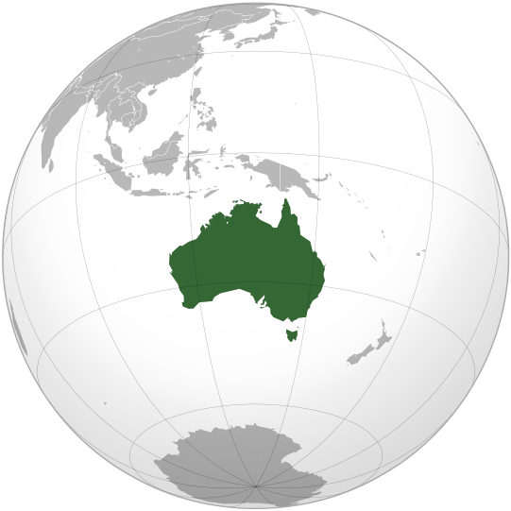
Австралійський Союз
Площа 7,7км² (VI)
Населення – 22,3 млн. чол.
Столиця – Канберра

Slide 2
Державний лад
Країна у складі Співдружності (Брит.), федеративна держава
Склад території: - 6 штатів (Новий Пд. Уельс, Вікторія, Квісленд, Зх. Австралія, Пд. Австралія, Тасманія);
- 2 території (Північна, Австралійська столична)
Грошова одиниця: австралійський долар = 100 центів

Slide 3
Егп
Віддаленість від усіх регіонів світу;
Мало зручних бухт6 порти Сідней, Мельбурн;
Найдовші морські траси: Сідней – Лондон(21 тис. км). Сідней – Нью-Йорк(18 тис. км)

Slide 4
Формування території
Першим помітив північні береги Австралії голландський мореплавець Віллем Янсзон на початку 17 ст.1770р. Англійський мореплавець Джеймс Кук відкрив східний берег Австралії і оголосив, що ця земля належить Великобританії
У XVIII-XIX ст. Австралія служила місцем заслання Великої Британії
З 1827 р. на території Австралії існувало 6 колоній, найперша з яких – колонія Пд. Уельсу
1901р. – утворення Австралійського Союзу з домініоном Великої Британії
З 1931р. – повний суверенітет.

Slide 5
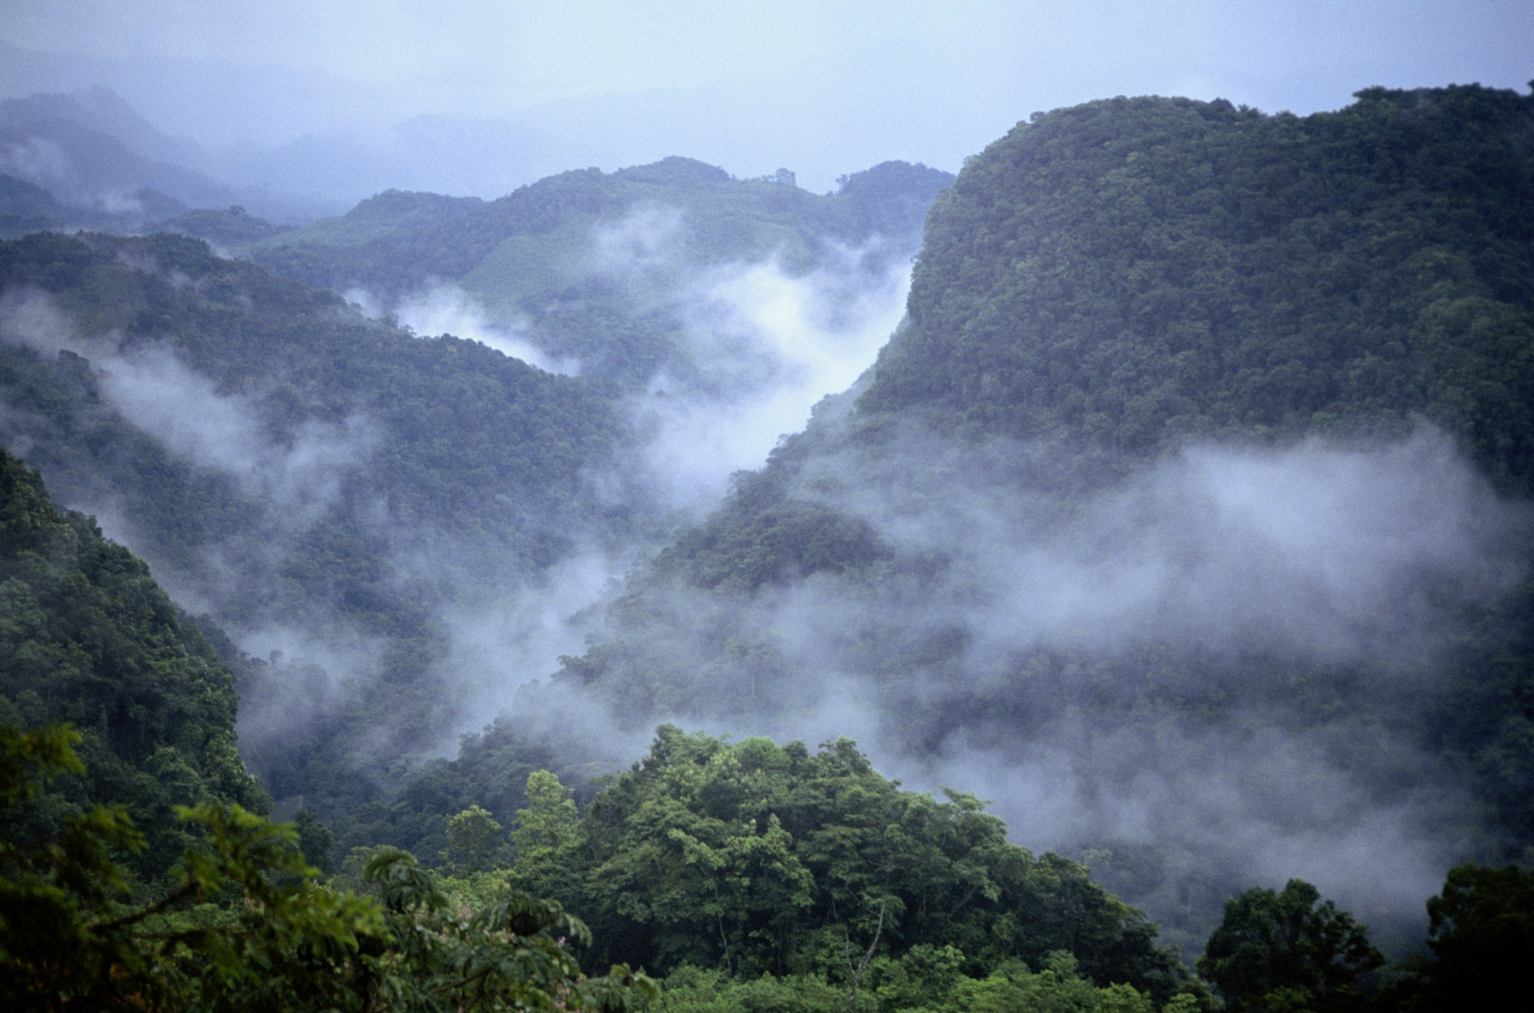
Рельєф
95% площі займають рівнини, найбільші з яких Центральна низовина та західноавстралійське плоскогір’я. Озеро Ейр – найнижче місце Австралії.
Східно-Австралійські гори (Великий Вододільний хребет) мають середню висоту, найвищою точкою материка є гора Косцюшко (2 234 м), які займають 5% загальної площі.
На сході розташований Великий Бар’єрний риф, протяжністю 2тис. км.

Slide 6
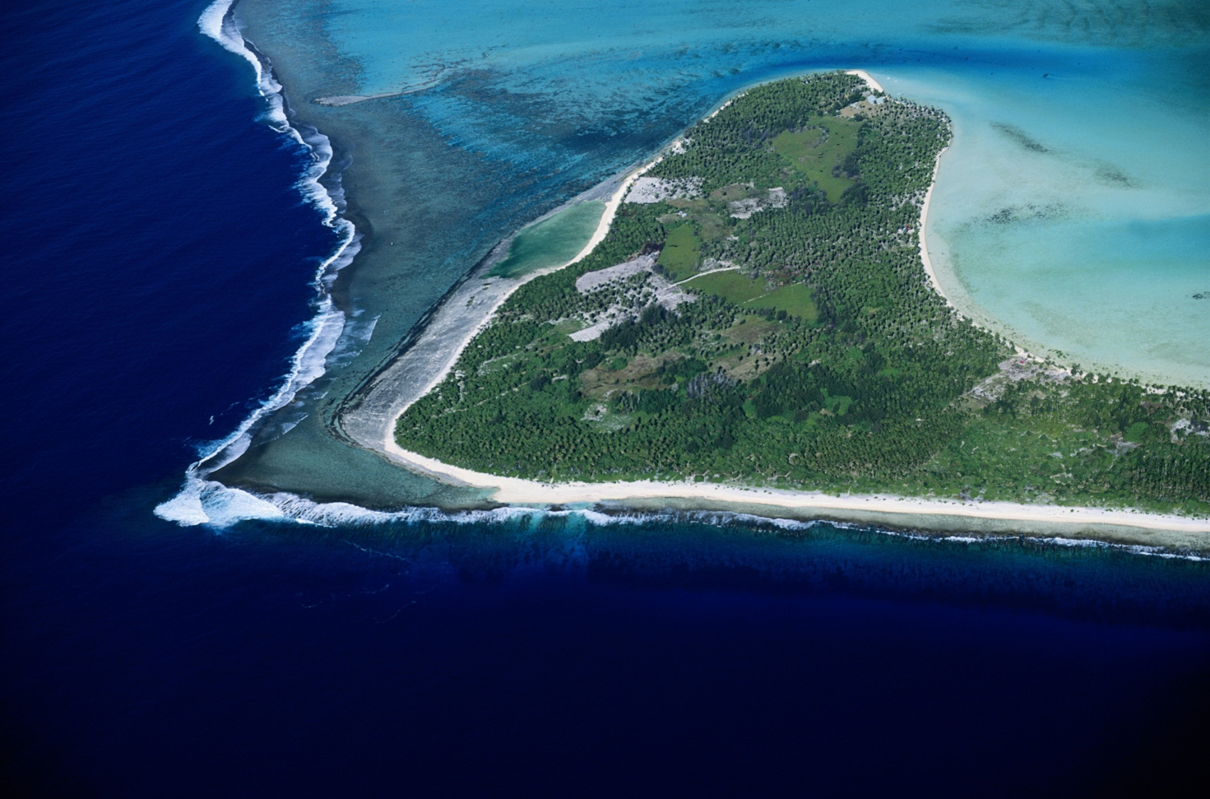
Клімат
Дуже сухий і жаркий
з:+12…+20
л:+20…+30
40% площі
займають
пустелі
2.Кліматичні пояси Австралії: субекваторіальний, тропічний, субтропічний.
3.Коефіцієнт вологості дорівнює одиниці на сх., пд-сх., пд-зх., і менше одиниці у цн., на пн. і на пд.

Slide 7
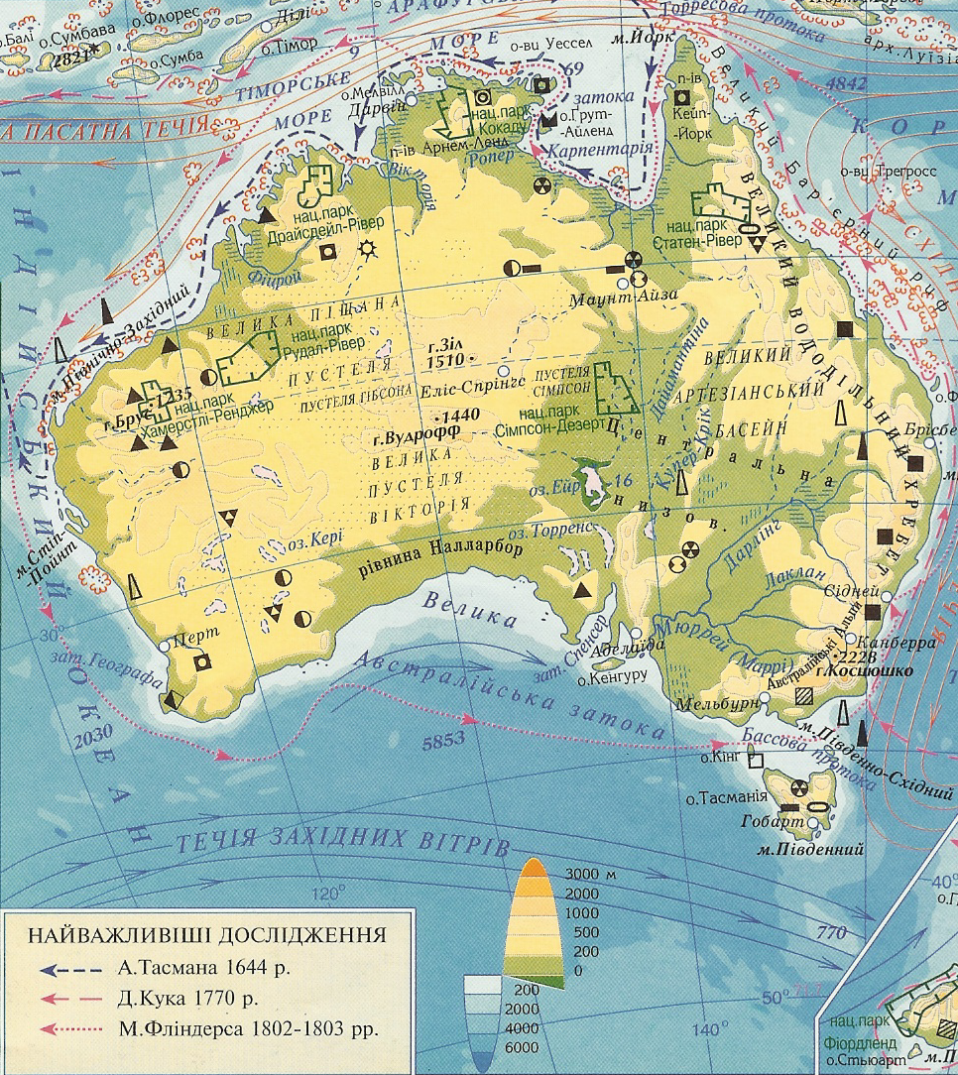
Мінеральні ресурси
1) Паливні:
- Кам’яне вугілля - Новий Пд. Уельс (Ньюкасл), Квінсленд (Брісбен)
- Нафта, природний газ – Квінсленд, Бассова протока
2) Рудні :
- Залізні руди – Зх. і Пд. Австралія
- Алюмінієві руди – П-ів Кейп-Йорк
- Поліметалічні, мідні руди - Квінсленд, новий Пд. Уельс
- Золото, нікелеві руди - Зх. Австралія
- Уранові, марганцеві руди - Пн.територія

Slide 8
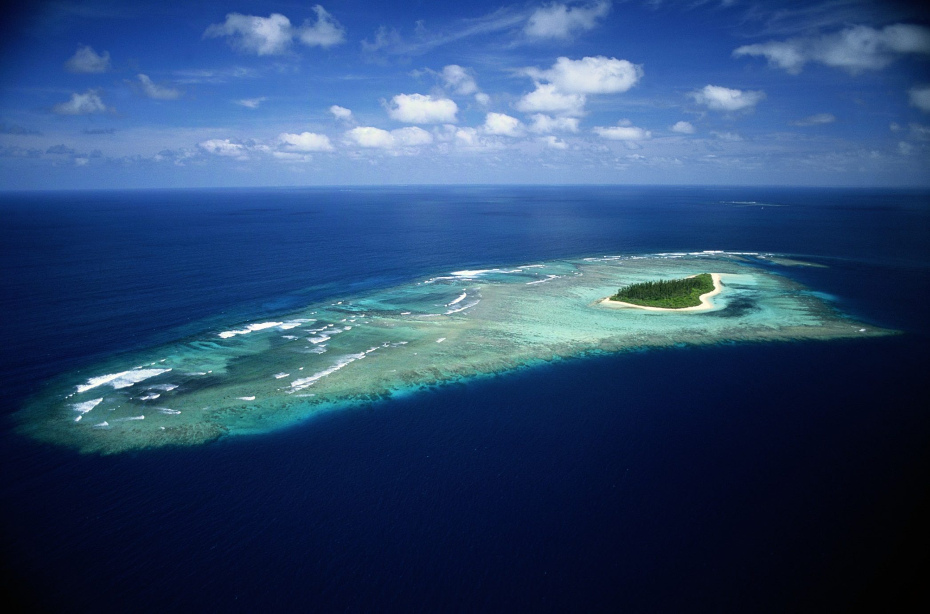
Водні ресурси
Ріки Муррей та Маррамбіджи мають постійне річище. Муррей – найбагатоводніша річка. Дарлінг, найдовша річка, під час посух губиться в пісках і не завжди досягає Муррею, у який вона впадає.
Посухи на континенті можуть продовжуватися кілька років поспіль.
Проте в надрах землі Австралії приховане ціле море чистої, прозорої прісної води. Величезний підземний водяний басейн розлігся під Центральною низовиною. Його називають Великий Артезіанський Басейн. Вода розташовується на різних глибинах – від 20 до 2000 м. тут пробурено безліч артезіанських колодязів, із яких іноді б’ють фонтани.
У Австралії спекотно, дощі – це дивина, і тому так мало річок. Майже всі вони нікуди не впадають. Річки, що постійно пересихають, називають кріками. Вони наповнюються водою тільки під час дощів, а потім перетворюються на сухі балки.
На кордоні пустель та Центральної низовини лежить озеро Ейр. Його околиці називають “ мертвим серцем Австралії ” – такі мертві його береги, вкриті глиною. Озеро наповнюється водою, яку приносять ріки в дощовий період, але потім під гарячим сонцем вода випаровується, і озеро перетворюється в солончак – землю, що розтріскалась від спеки, покрилася сіллю. В улоговинах деяких озер товщина солі буває до 1,5 м.

Slide 9
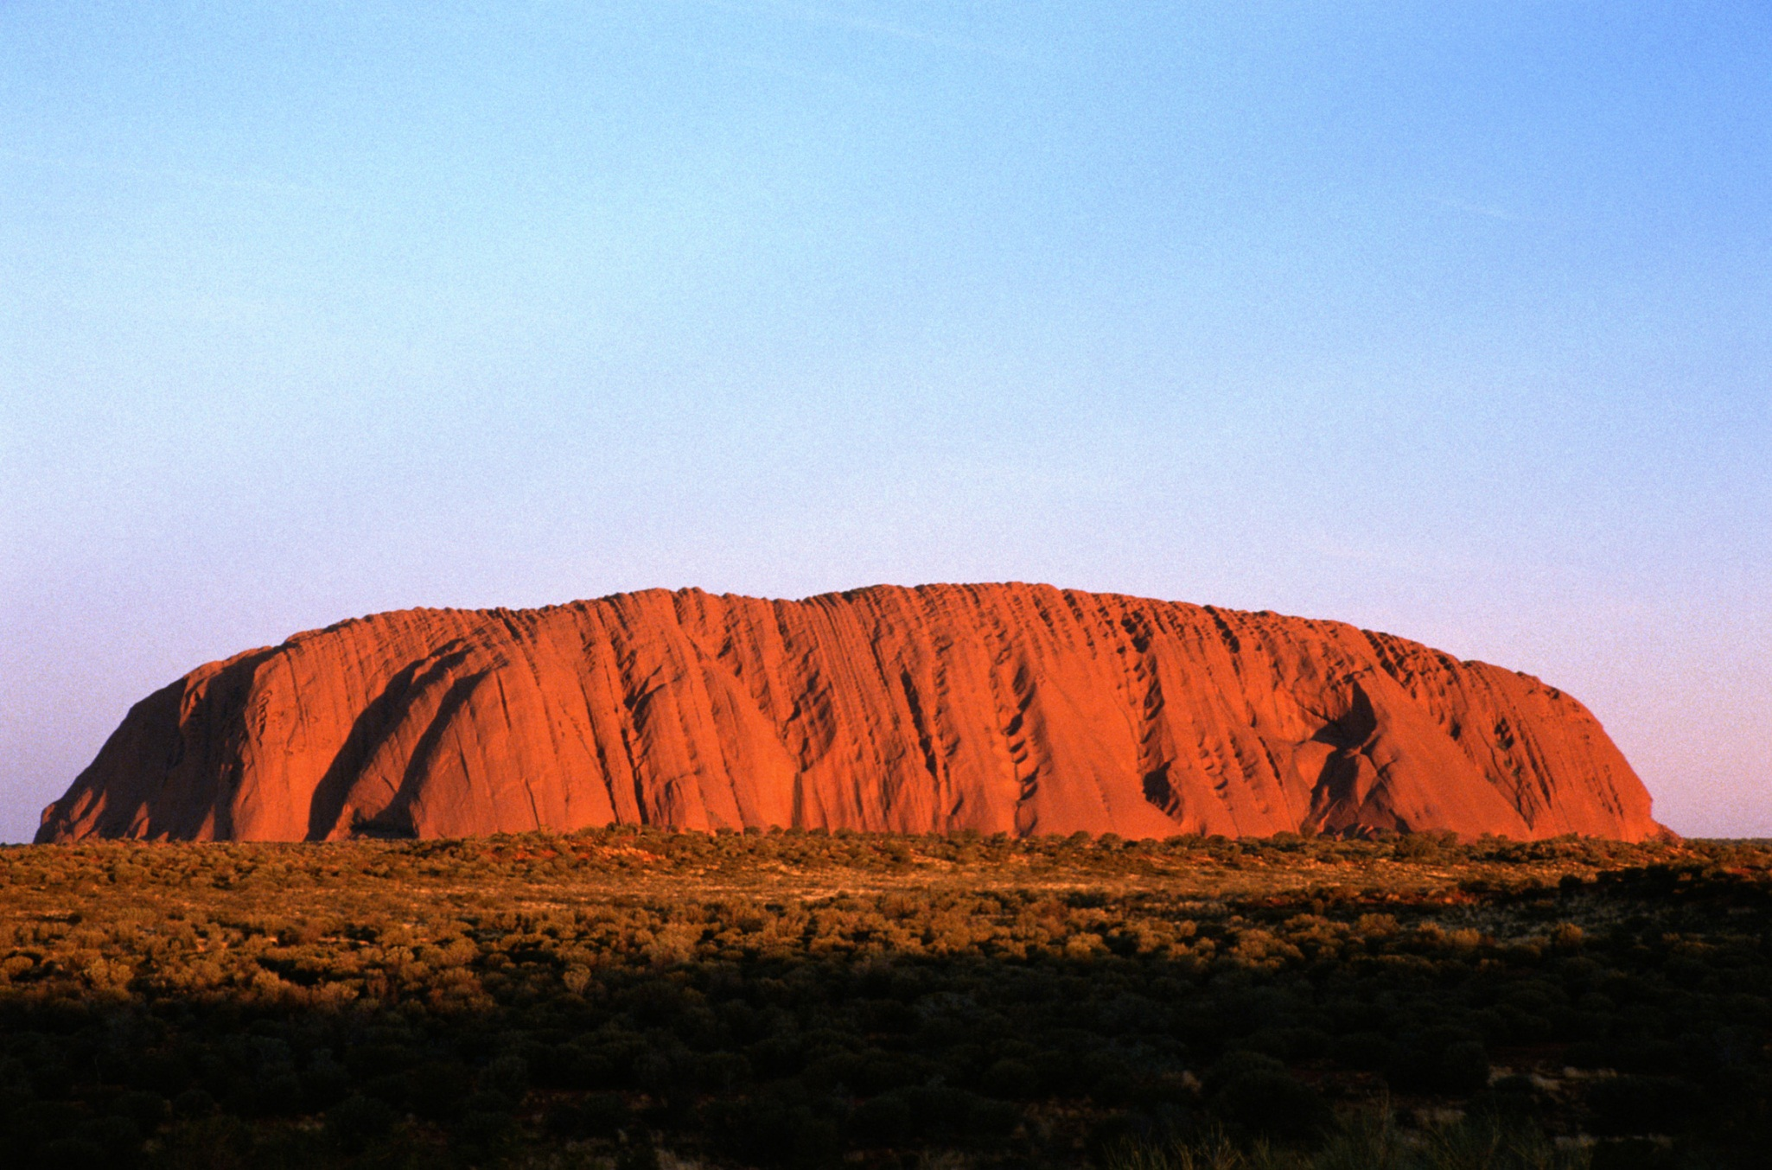
Земельні ресурси
Червоно-бурі і коричневі ґрунти (пд.-сх., пд.-зх.);
Тропічні пустельні ґрунти (центр, пн.).
Кормові ресурси: половину загальної площі країни займають пасовища.

Slide 10
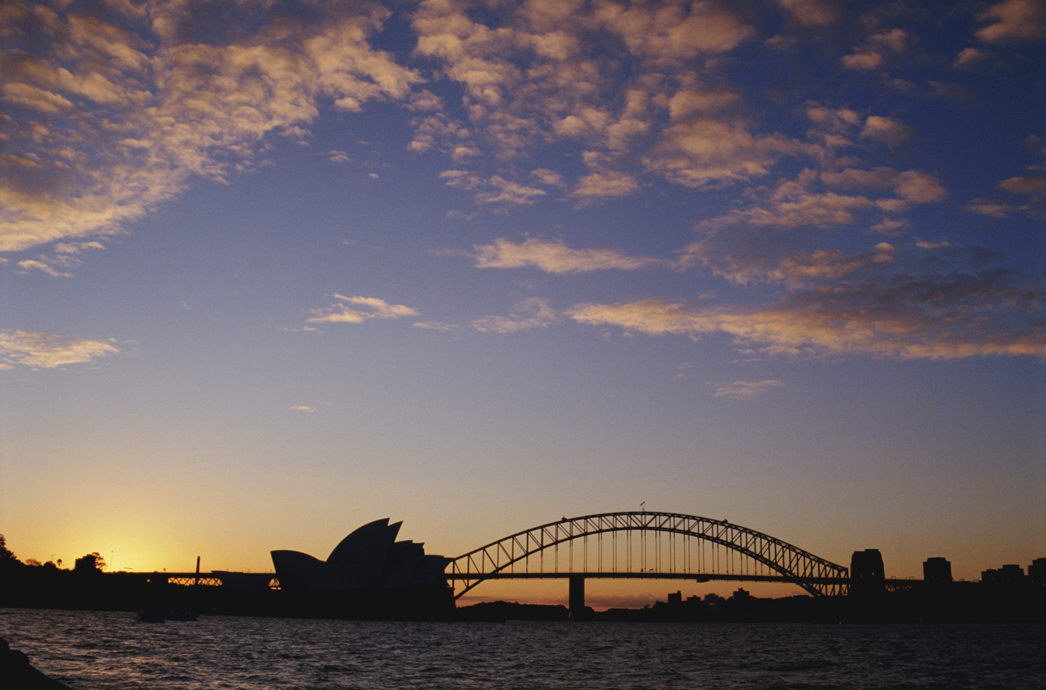
Демографічна ситуація
В Австралії - I тип відтворення населення 12,1 н – 7,5 с = 4,6п.п. , який спадає і додатне сальдо міграцій. До 60-х років XXст. Проводилася політика “ білої Австралії ”:європейцям створювалися кращі умови для життя, таким чином аборигенів було витіснено до центру країни – у пустелі.
Трудові ресурси: частка зайнятих у торгівлі та сфері послуг – 55 %, у промисловості – 30 %, а у сільському господарстві – 6 %.

Slide 11
Релігія
Християнство – 86 %
протестантизм – 56 %
католицтво – 27%
2. Тотемізм(аборигени)

Slide 12
Аборигени – корінне
Населення Австралії
Австралійські аборигени - люди середнього зросту або вище середнього, які мали темну шкіру, товсті губи та широкий ніс,як у негрів, довге чорне хвилясте волосся, як у європейців. Вони займалися збиральництвом, рибальством. На полювання виходили зі списами та бумерангами.
Одягу в них майже не було. У жінок – фартухи, у чоловіків – пояс із людського волосся, на якому попереду висіла перламутрова мушля. В холодні дні – плащі зі шкур кенгуру, з’єднаних сухожиллями. Аборигени винайшли сандалії, щоб не ходити босоніж по розпеченому піску і колючій щебінці.
Аборигени не мали постійних жител. Це заглиблення на землі, захищені від вітру заслоном із гілок, а між такими схованками горіли вогнища. Або хатинки з гілок, глини та шматків кори. В західних, пустельних та гірських, районах – житло з каміння, або печери.

Slide 13
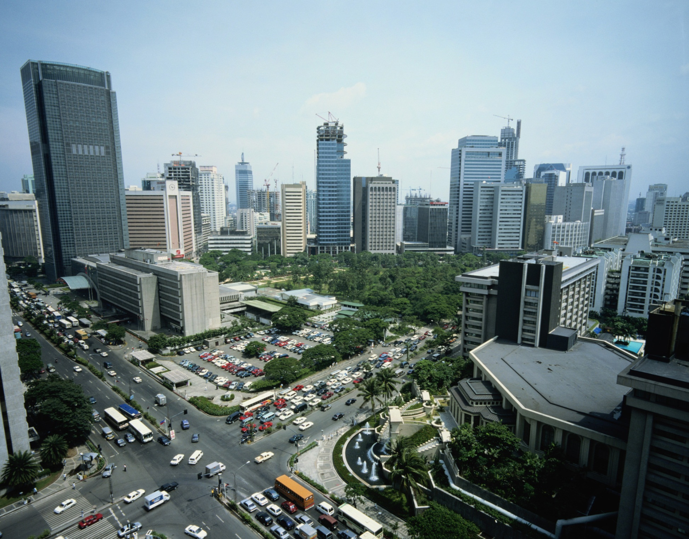
Розселення
Середня густота населення – 2,8 чол./км² .
На 5% площі живе 90 % населення(на пд.-сх. від лінії: Аделаїда – Ньюкасл)
Рівень урбанізації – 86 %. Міста – мільйонери: Сідней(4,3млн), Мельбурн(3,7),
Брісбен(1,9), Перт(1,5), Аделаїда(1,1). Канберра – 370 тис. чол.

Slide 14
Господарство Австралії
Австралія – індустріально-аграрна країна;
Швидке економічне зростання у XX ст. (причинами були принесений в готовому вигляді, багатство ресурсів, не було війн);
40 % підприємств знаходяться під контролем іноземного капіталу;
Подвійний характер економіки:
а) високий рівень економічного розвитку;
б) аграрно-сировинна спеціалізація.

Slide 15
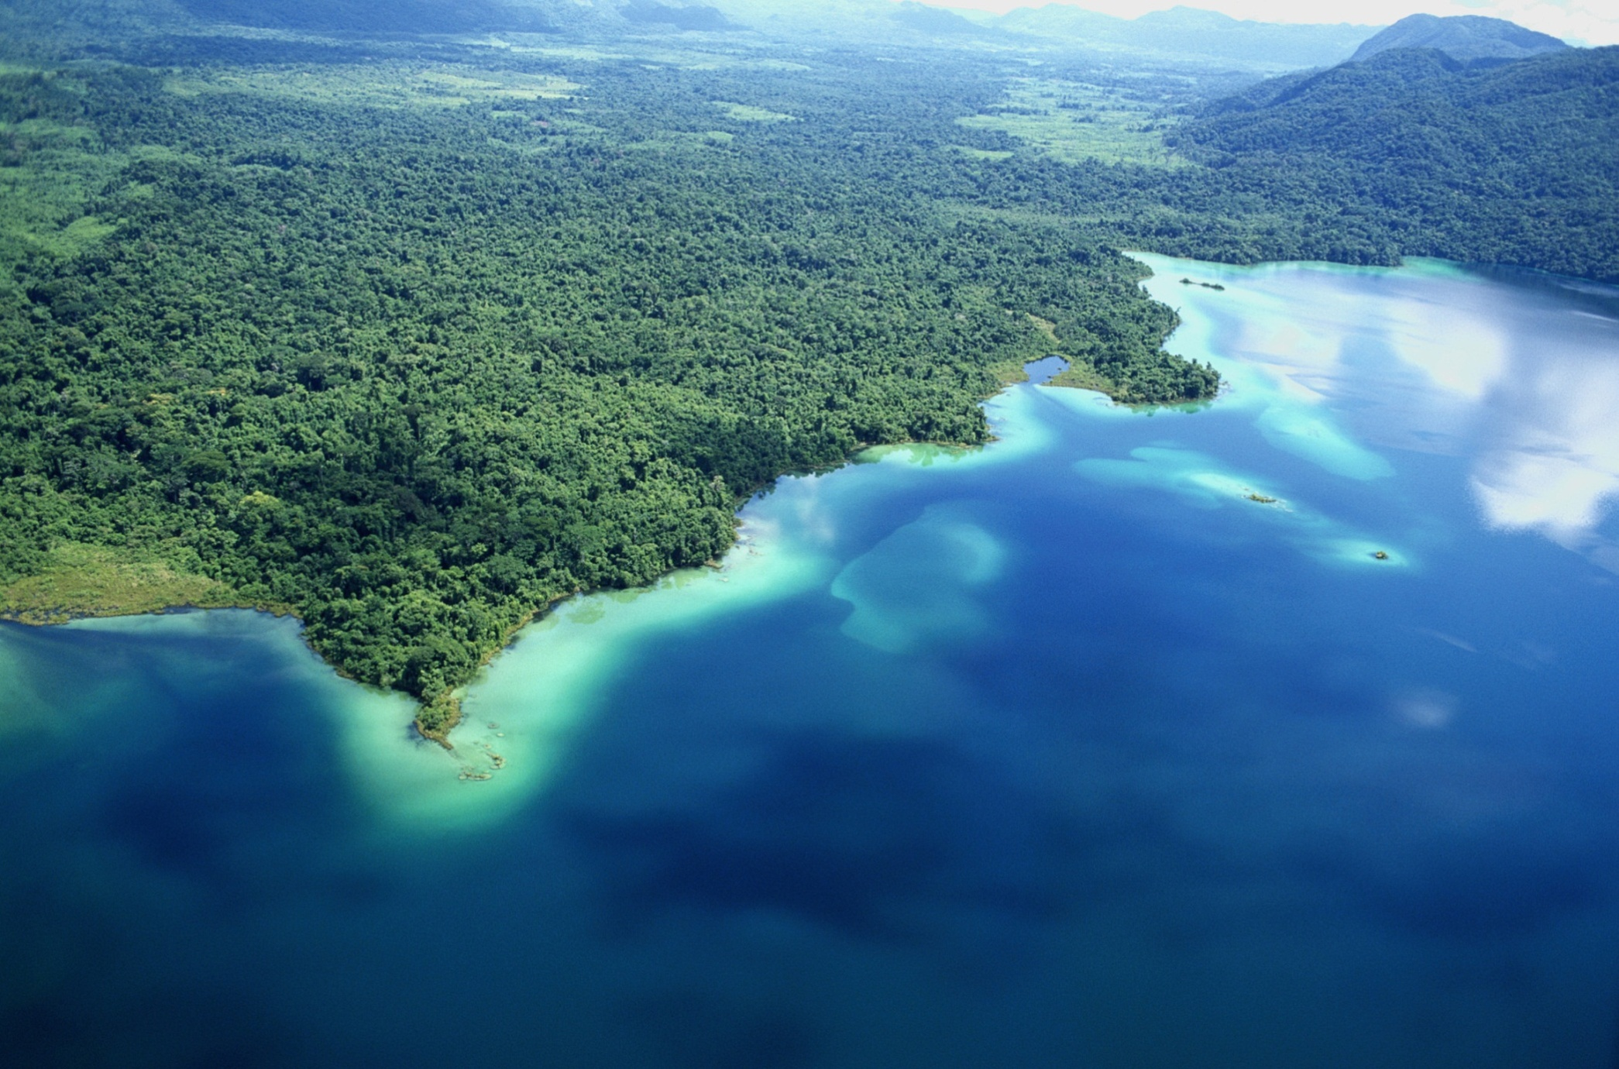
Гірничодобувна
промисловість
За останні 40 років видобуток корисних копалин в Австралії розширювався, і нині країна є великим постачальником мінеральної сировини на світовий ринок. Австралія випереджає інші країни за виробництвом бокситів, алмазів, свинцю і цирконію і за експортом кам'яного вугілля, залізної руди, бокситів, свинцю, алмазів і цинку. Австралія посідає друге місце у світі за експортом бокситів і урану і третє місце - за експортом золота й алюмінію. Найбільшою галуззю видобувної промисловості є вугільна, на частку кам'яного вугілля припадає 10% австралійського експорту. Крім кам'яного вугілля, з Австралії експортувалися залізна руда, нафта, мідь, цинкові руди й уран. Вугільна промисловість має виключно важливе господарське значення, у тому числі для виробництва електроенергії, організації експорту і вирішення проблем зайнятості. Програма розвідки нафтових родовищ, розпочата в 1950-х роках за підтримки держави, сприяла чіткому виділенню принаймні 20 басейнів; з них у дев'ятьох зараз добувається нафта. Австралія - основний виробник цинку і свинцю, що часто зустрічаються у поєднанні зі сріблом. Після відкриття родовищ алмазів на північному сході Західної Австралії в 1979 Австралія стала їх головним виробником.

Slide 16
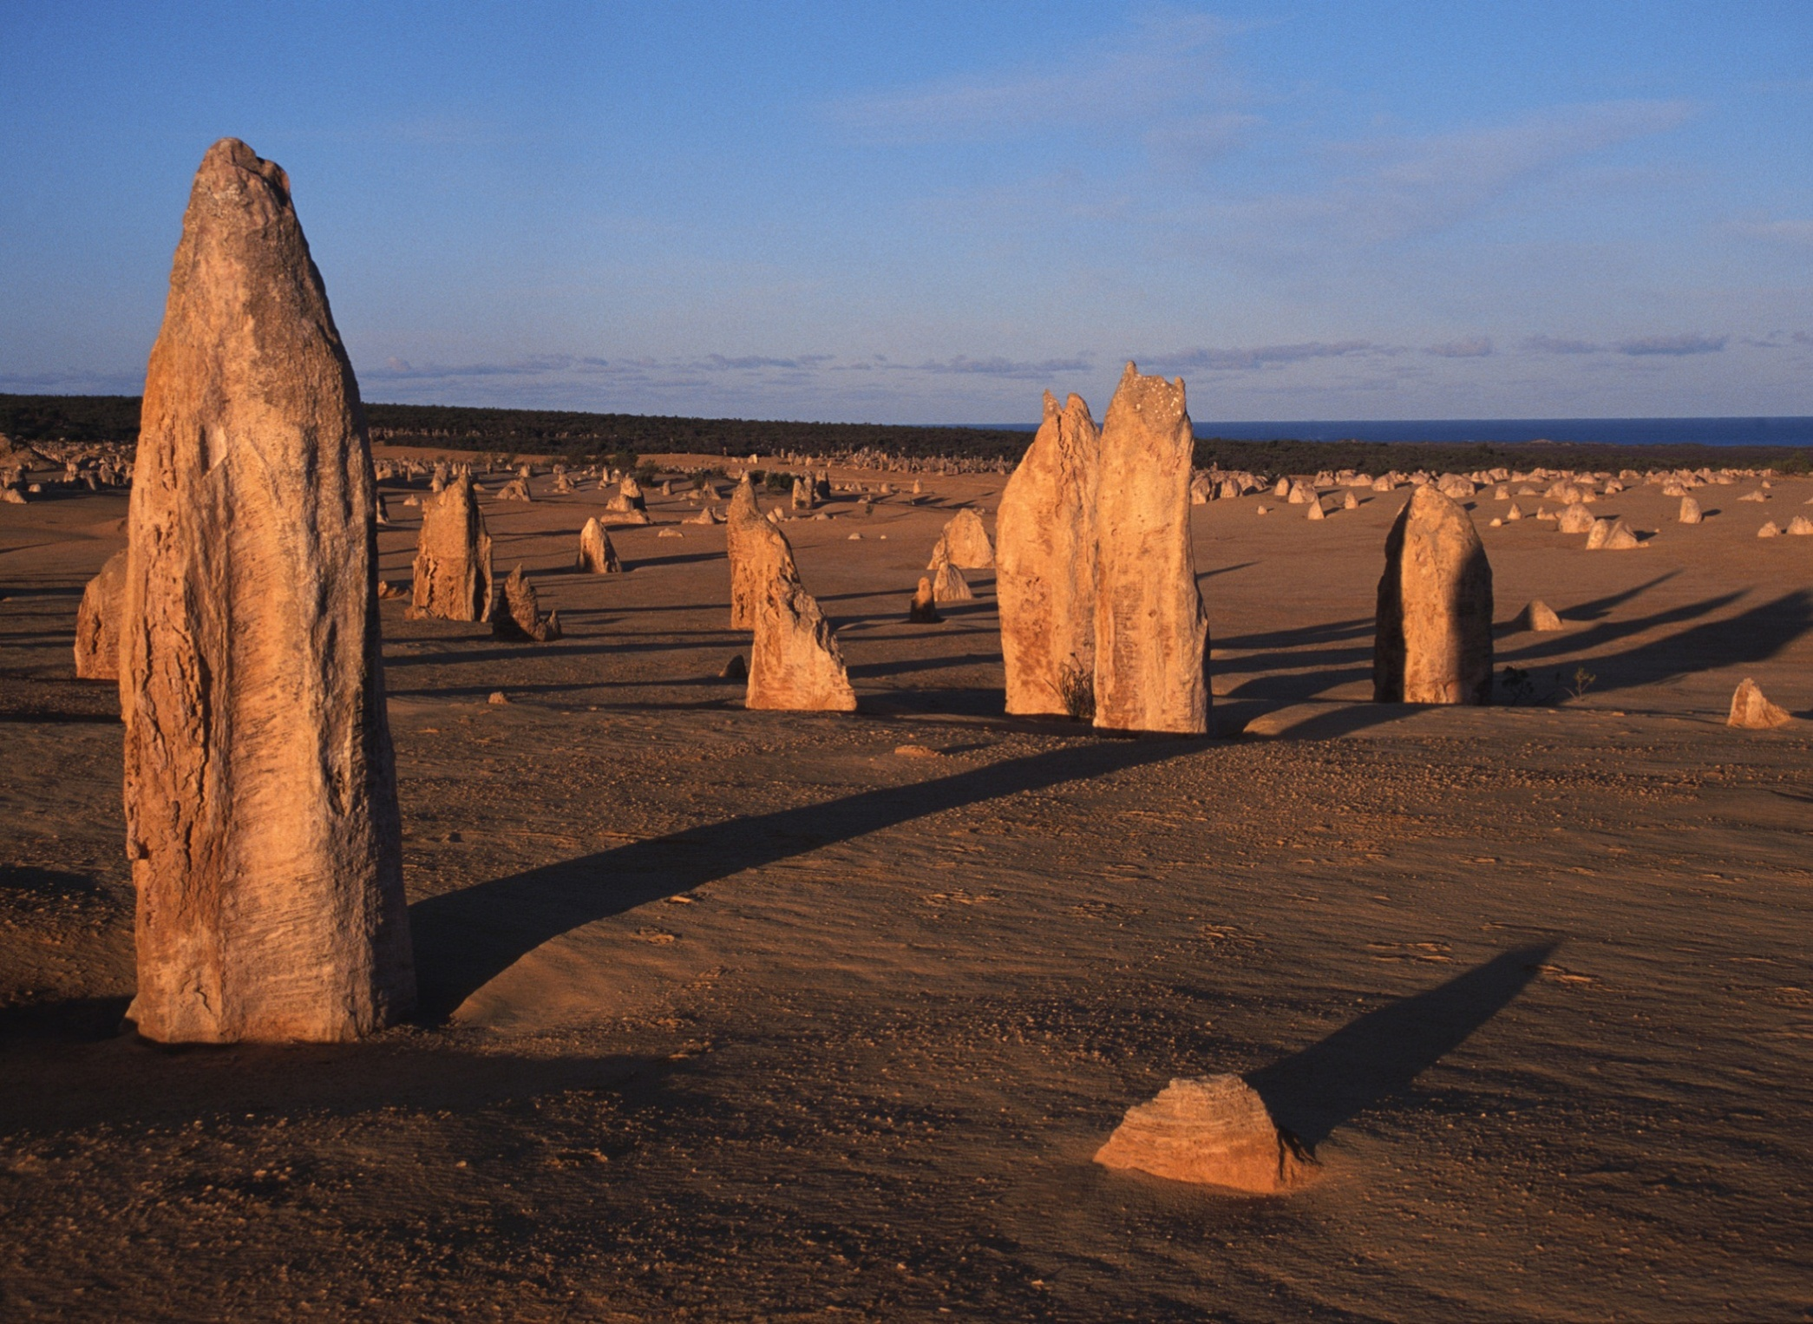
Енергетика
Австралія відносно добре забезпечена енергетичними і мінеральними ресурсами. На частку цієї країни припадає приблизно 8% світових запасів кам'яного вугілля і 15% запасів бурого вугілля, а по запасах урану Австралія, ймовірно, посідає друге місце у світі, поступаючись тільки колишньому СРСР. Ресурси нафти в Австралії обмежені, а газу - великі. Використовувати гідроенергоресурси можна лише в Сніжних горах і Тасманії, за рахунок цього джерела забезпечується 10% усієї електроенергії, що виробляється в країні.

Slide 17
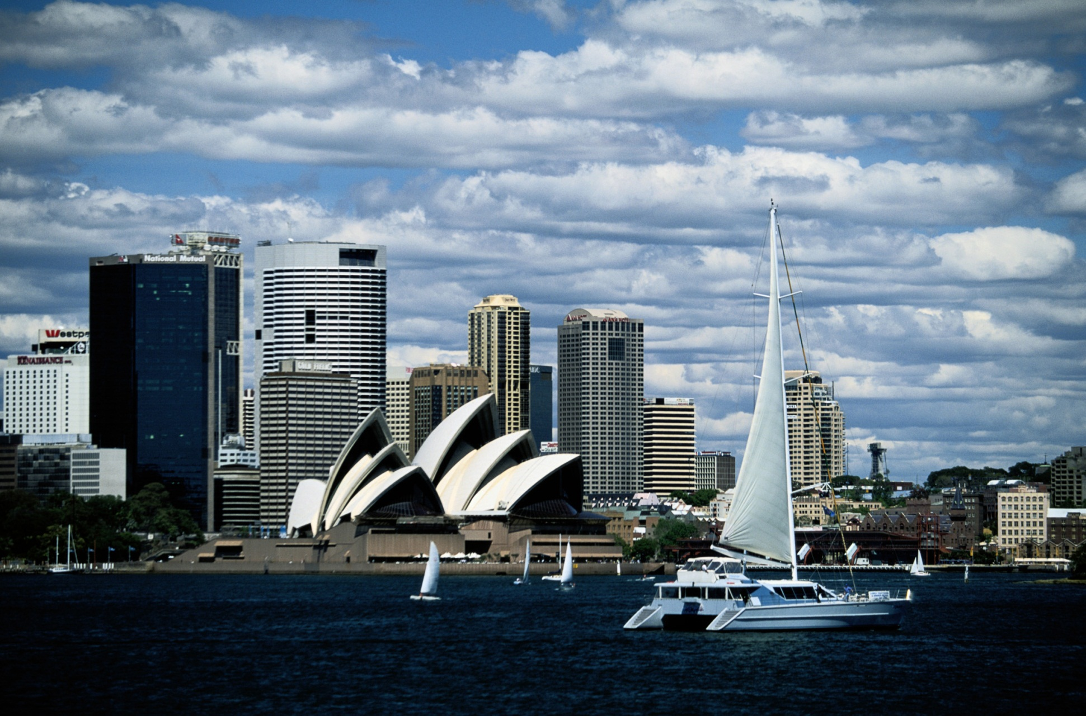
Обробна промисловість
Розвитку обробної промисловості в Австралії сприяло скорочення імпорту в роки Другої світової війни. Розширення цієї галузі продовжувалося в 1950-х і 1960-х роках, і зайнятість там зросла на 70%. У 1970-х роках зростання зайнятості в обробній промисловості загальмувався, і ця тенденція зберігається й досі.
Обробна промисловість представлена галузями харчової,текстильної промисловості автомобілебудуванням, чорною металургією. Близько 2/3 підприємств обробної промисловості сконцентровані у штатах Новий Південний Уельс і Вікторія. Інтенсивно розвивається обробна промисловість у штаті Південна Австралія.

Slide 18
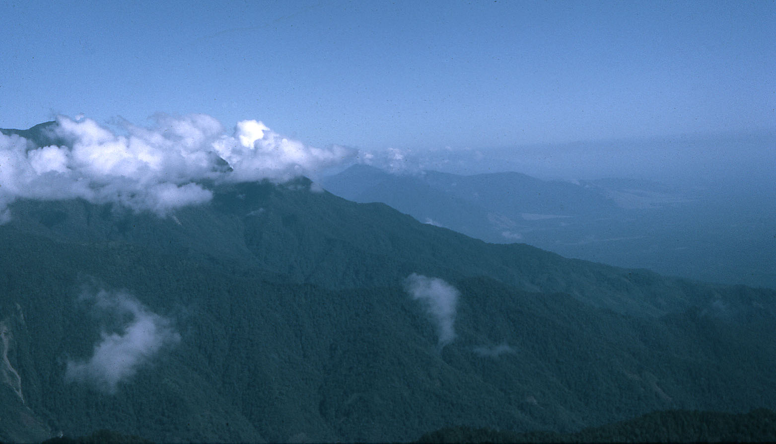
Сільське господарство
Австралія є лідером Кернської групи країн-виробників сільськогосподарської продукції
В Австралії знаходиться 14% усього світового поголів'я овець (понад 150 млн. голів), таким чином країна є найбільшим у світі постачальником вовни: до 30% усього світового обсягу вовни має австралійське походження. Крім цього, країна - один з головних виробників зернових, цукру, молочних продуктів, фруктів. Австралійські ферми здебільшого займають великі ділянки землі, вони - капіталомісткі, спеціалізуються на виробництві одного з видів сировини й орієнтовані на експорт. Орні території займають менше 10% від загальної площі країни. Пшеницю вирощують у кожному штаті, при цьому експортується від 70% до 80% врожаю. У районах, що спеціалізуються на виробництві пшениці, вирощують ячмінь, овес, ведуть заготівлю фуражу.
У Квінсленді і на північних прибережних рівнинах Нового Південного Уельсу вирощують цукрову тростину. Її виробництво високо механізоване, традиційне ручне збирання тростини залишилося в минулому. В Австралії вирощують також бавовну, рис, тютюн, фрукти помірних і тропічних широт, сорго, олійні культури. В усіх штатах, а особливо в Новому Південному Уельсі, Вікторії і Південній Австралії, розвинуте виноградарство.

Slide 19
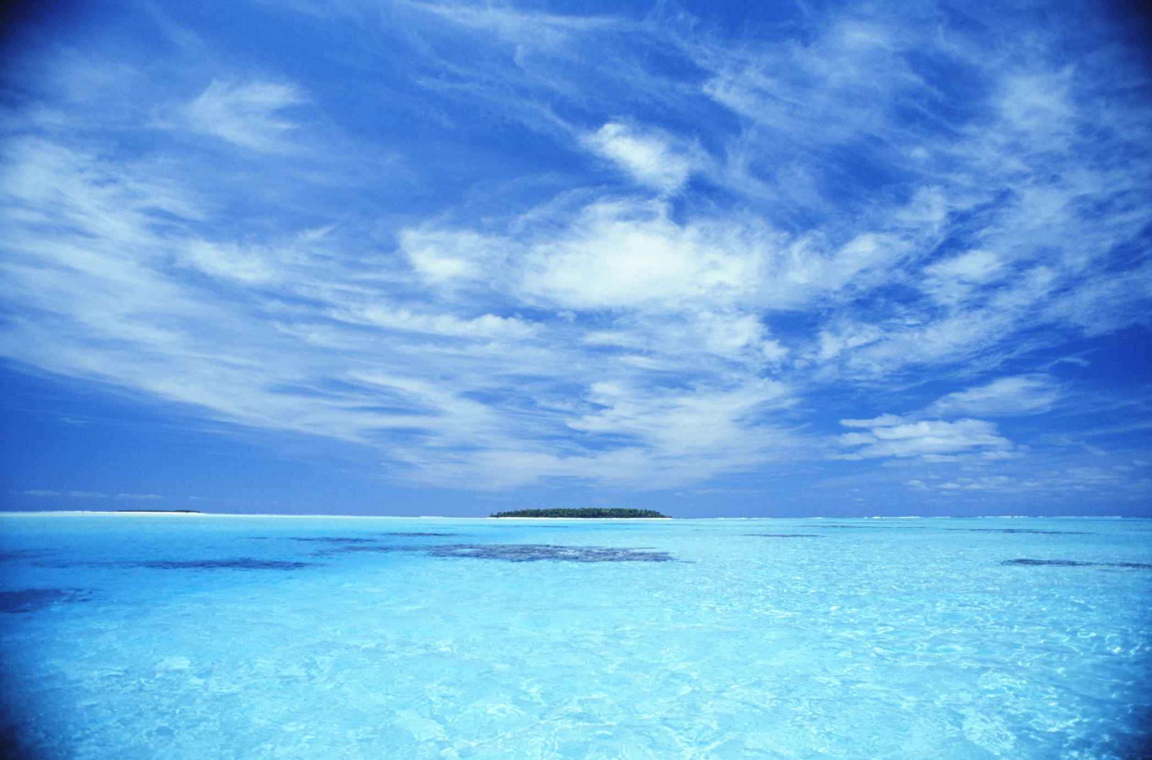
Транспорт
Морські перевезення За масштабами обороту масових вантажів провідні позиції посідають порти Дампір (залізна руда), Порт-Хедленд (залізна руда), Ньюкасл (кам'яне вугілля і залізна руда) і Хей-Пойнт (кам'яне вугілля). Столиці всіх штатів розташовані на узбережжі і є вантажними портами загального типу. Мельбурн, Сідней, Брісбен і Фрімантл (аванпорт Перта) є найбільшими портами за показниками загального вантажообороту. Достатньою мірою забезпечені дорогами тільки східні, південно-східні і південно-західні райони країни. Лише 40% усіх доріг має тверде покриття - асфальтове або бетонне. Повітряний транспорт. Розвиток повітряного транспорту в Австралії допоміг налагодити сполучення із зовнішнім світом і всередині країни. На внутрішніх лініях пасажирські перевезення забезпечуються головним чином авіакомпаніями "Куонтас" і "Ансетт". Крім того, міжнародними перевезеннями займалася державна компанія "Куонтас".

Slide 20
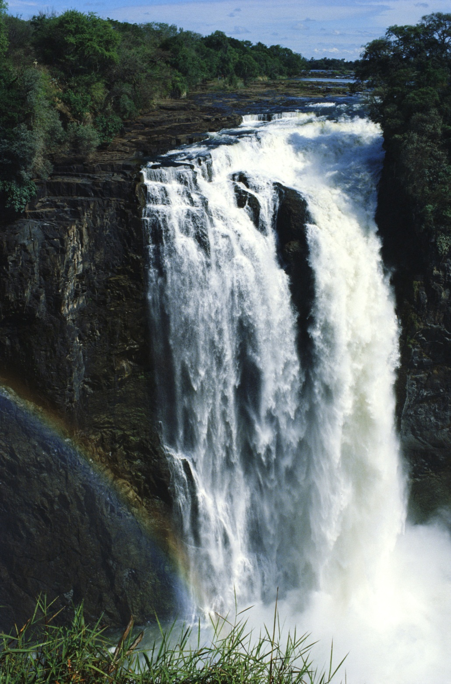
Зовнішня торгівля
Австралія завжди залежала від заморських ринків, куди збувалася продукція її ранчо, ферм, рудників і - з недавніх пір - підприємств обробної промисловості.
Економічні зв'язки Австралії і США привертають особливу увагу. Австралія вважається активним союзником США, але по лінії зовнішньої торгівлі баланс складається не на користь Австралії - точно так само, як у торгівлі між США і Японією у виграші залишається остання

Slide 21
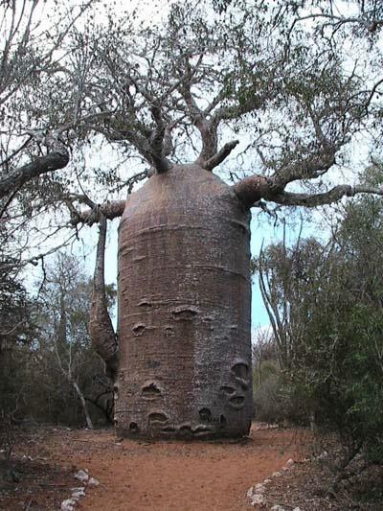
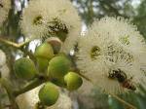
Ботанічні рідкості
Австралійський материк тривалий час, починаючи з крейдового періоду (близько 135 млн. років тому), знаходився в ізоляції від інших материків планети. Тому тут збереглися рослини, які можна зустріти тільки в Австралії. Їх понад 9 тисяч.
Евкаліпт, пляшкове дерево, казуаріна, каустін, деревоподібна ксанторея, кінгія австралійська, кенгурова лапа(емблема штату зх Австралії) дореантес, макрозалія.

Slide 22
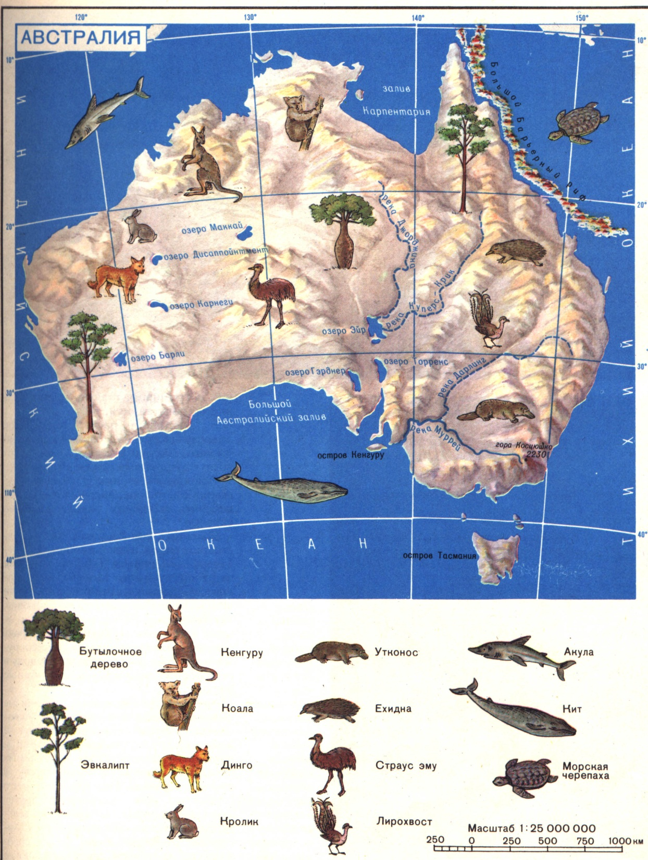
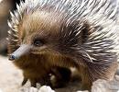
Ендеміки Австралії
Дивовижний, унікальний тваринний світ Австралії. Подібних тварин немає в жодному іншому куточку світу. І не тільки тому, що на всій планеті вони вимерли, а в Австралії збереглися. Такі живі раритети, як качкодзьоб і єхидна, науковцям невідомі навіть у викопному стані.
Динго, кенгуру, коала, терміти, варани, молох, страус Ему, райські птахи, лірохвости.

